Slide 1

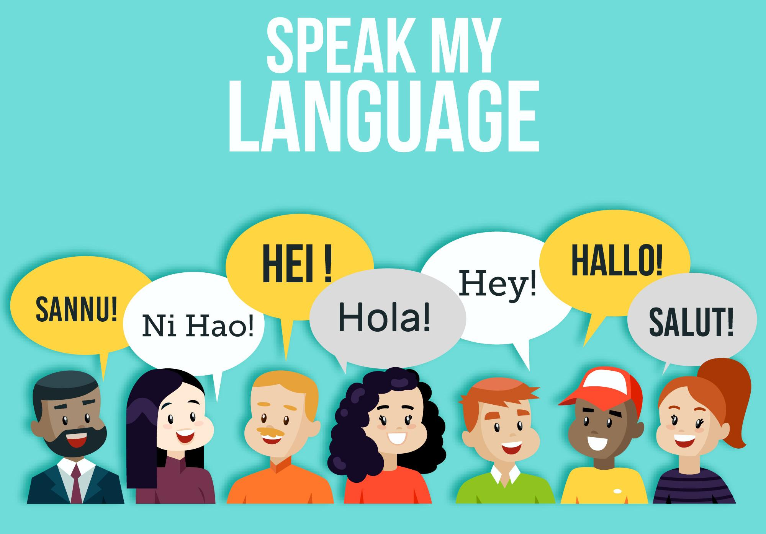
Dr.SNS COLLEGE OF EDUCATION
BD2TA : தமிழ் கற்பிக்கும் முறைகள்
தலைப்பு: தாய்மொழி கற்பித்தலின் இன்றியமையாமை
R.AMUTHA
ASSISTANT PROFESSOR
Dr.SNSCE

Slide 2
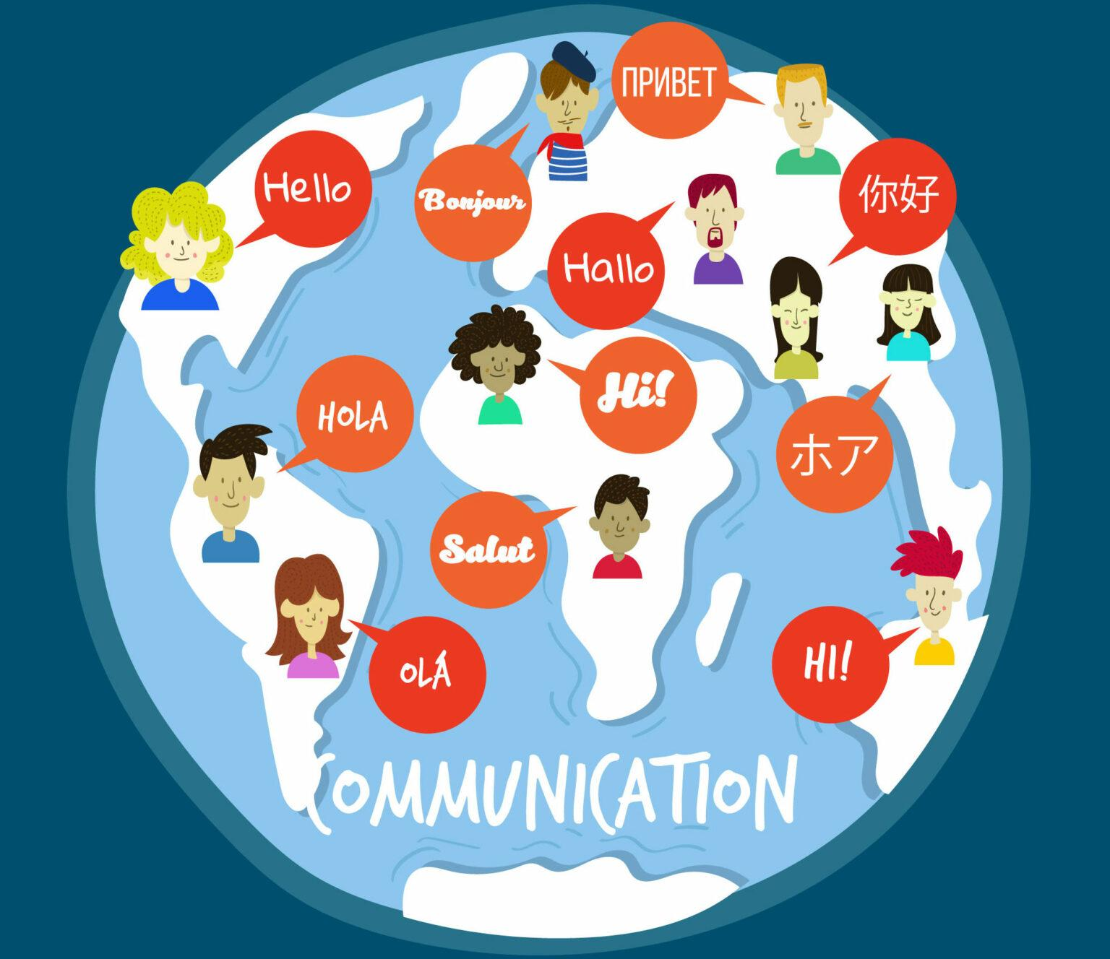
சிந்தி !!!
உணர்தல்:
“மாணவர்கள் தங்கள் தாய்மொழியில் கற்றுக்கொள்ள முடியாதபோது, அவர்கள் சிந்தனை மற்றும் கற்பனையாற்றலில் என்ன மாற்றங்கள் ஏற்படும்?”
2
10/24/2025

Slide 3

வரையறுத்தல்
தாய்மொழியில் கற்றல் இல்லாததால் மாணவர்கள்
கருத்தை புரிந்து கொள்ள சிரமம்
சுய சிந்தனை குறைவு
படைப்பாற்றல் வளர்ச்சி தடை

Slide 4

யோசனை உருவாக்கம்
தாய்மொழி மூலம் கற்பித்தல்
கதைகள், பாடல்கள், விளையாட்டுகள்
உள்ளூர் அனுபவங்கள் மூலம் கற்றல்
சுய வெளிப்பாடு ஊக்குவித்தல்

Slide 5
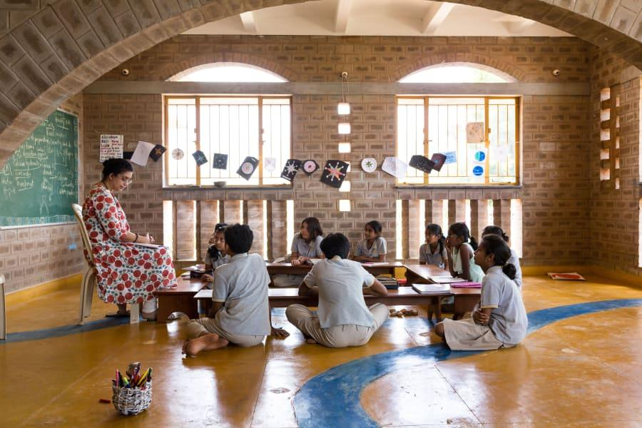
மாதிரி உருவாக்கம்
ஒரு பாடத்தை தாய்மொழியில் கற்பிக்கும் முறை
எடுத்துக்காட்டு + படம்
குழு விவாதம்
மாணவர் விளக்கம்

Slide 6
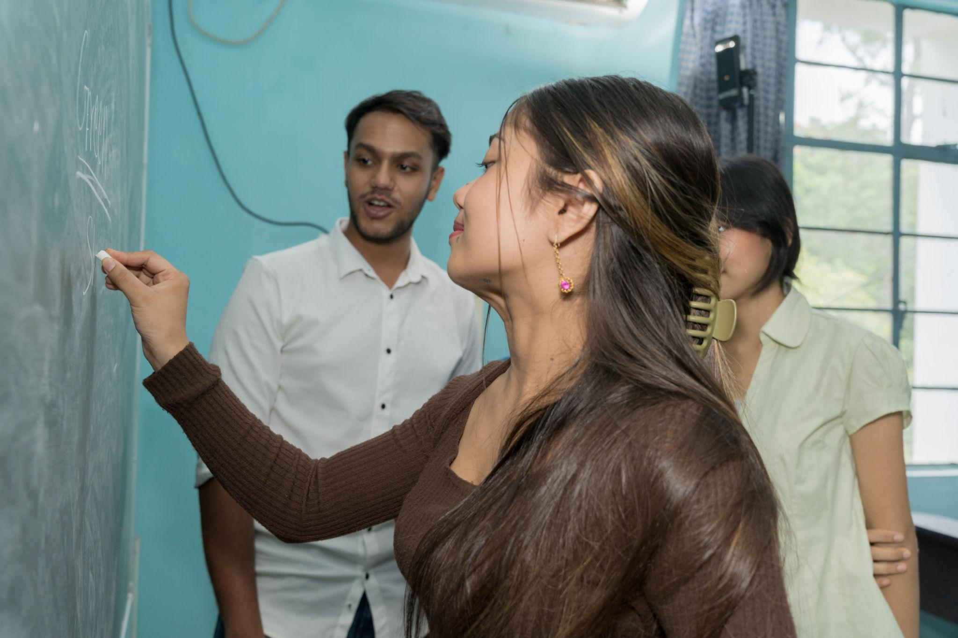
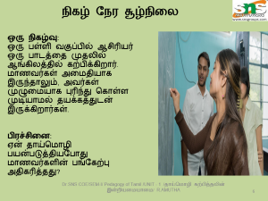

நிகழ் நேர சூழ்நிலை
ஒரு நிகழ்வு: ஒரு பள்ளி வகுப்பில் ஆசிரியர் ஒரு பாடத்தை முதலில் ஆங்கிலத்தில் கற்பிக்கிறார். மாணவர்கள் அமைதியாக இருந்தாலும், அவர்கள் முழுமையாக புரிந்து கொள்ள முடியாமல் தயக்கத்துடன் இருக்கிறார்கள்.
பிரச்சினை:
ஏன் தாய்மொழி பயன்படுத்தியபோது மாணவர்களின் பங்கேற்பு அதிகரித்தது?

Slide 7
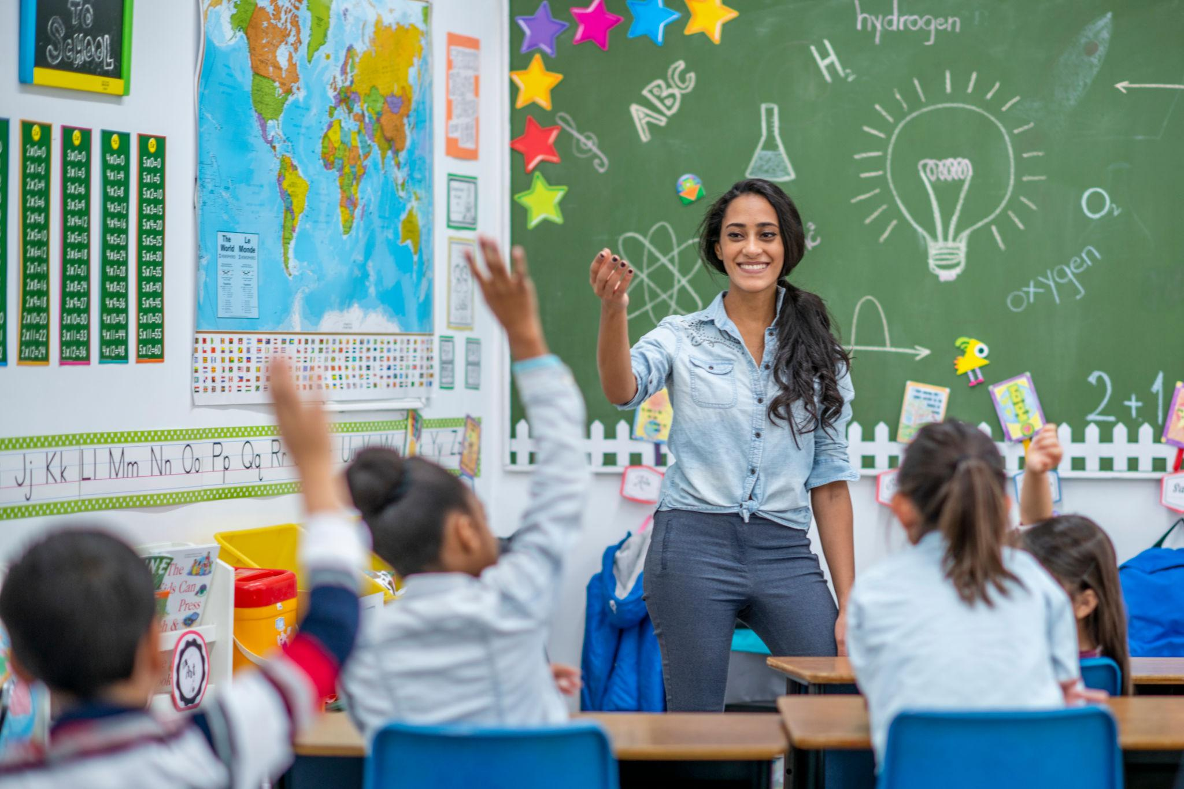
சோதனை
.
தாய்மொழி கற்றலின் விளைவு
மாணவர் புரிதல் அதிகரிப்பு
சுய சிந்தனை வளர்ச்சி
படைப்பாற்றல் வெளிப்பாடு

Slide 8
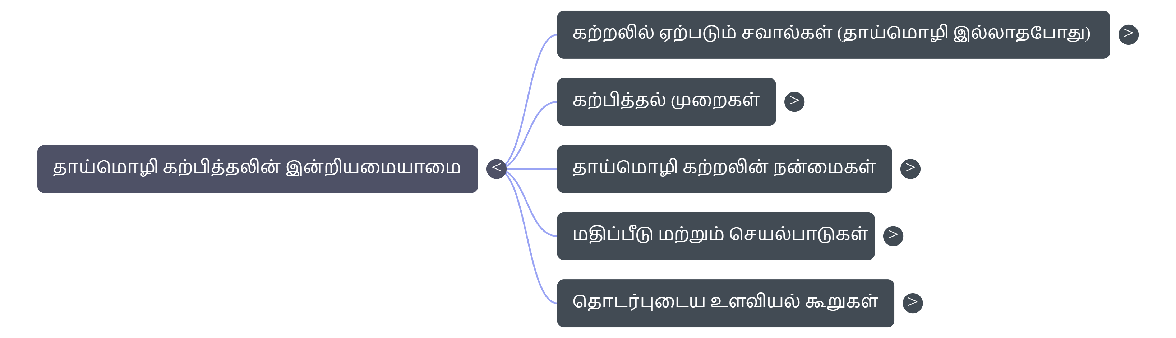
மனவரைபடம்

Slide 9

தனியாள் ஆய்வு
வழக்குக் கதை (Case Study)
Content:
ஒரு மாணவி பள்ளியில் பெரும்பாலும் ஆங்கிலத்தில் மட்டுமே பேசுவாள். அவளுக்கு பாடங்களை முழுமையாக புரிந்து கொள்ள சிரமம் ஏற்பட்டது.
Question:
இந்த மாற்றம் மாணவியின் சிந்தனை, படைப்பாற்றல் மற்றும் அடையாள வளர்ச்சியை எவ்வாறு பாதிக்கும்?

Slide 10


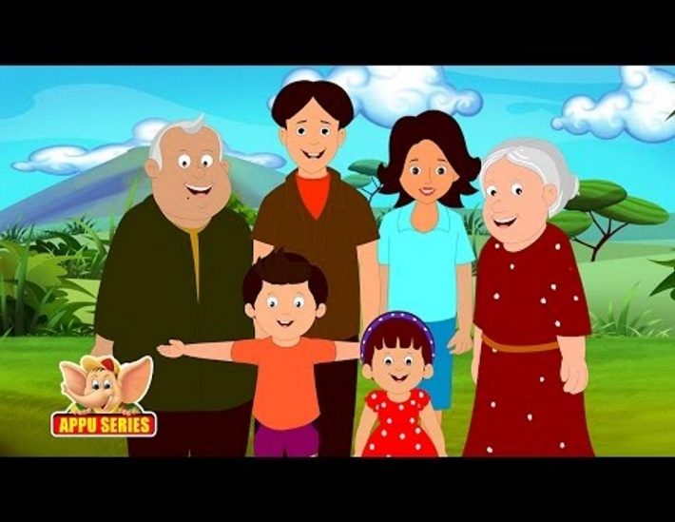
புதிர் – “கண்டுபிடி!”
👉இந்த படங்களில் பொதுவாக இருக்கும் கருத்து என்ன? 👉 இந்த செயல்கள் எந்த ஒரு திறனை வளர்க்க உதவுகின்றன?

Slide 11
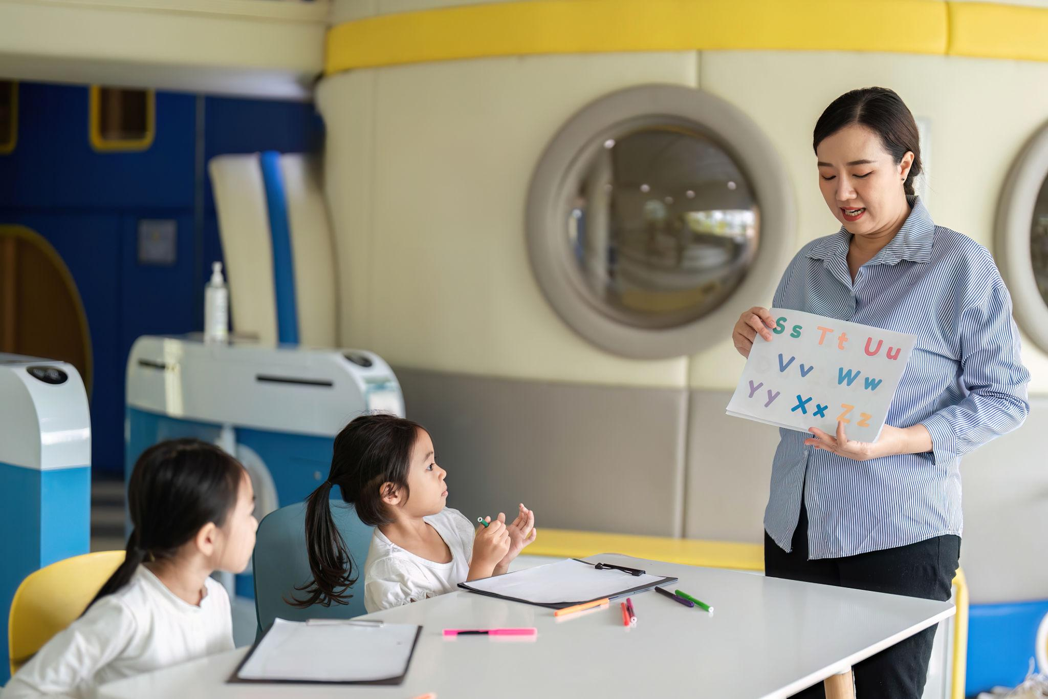
ஒப்படைப்பு
ஒரு நிகழ்வை உங்கள் சொற்களில் விளக்குக
ஒரு படம் பார்த்து கற்பனை கதையை உருவாக்குக

Slide 12


